Slide 1



Всеукраїнський інтерактивний конкурс «МАН–Юніор Дослідник»
Номінація «Історик Юніор-Дослідник»
відгомін подій
з волівської Верховини
Автор: Буртин Софія Володимирівна

Slide 2

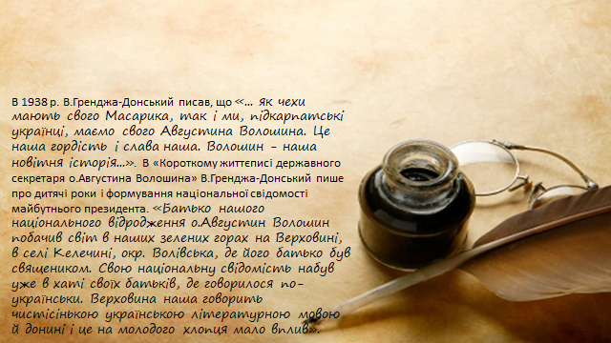
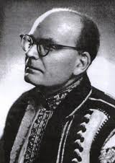

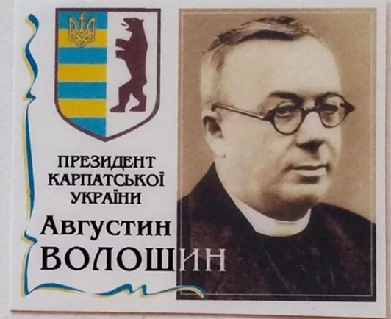

Slide 3

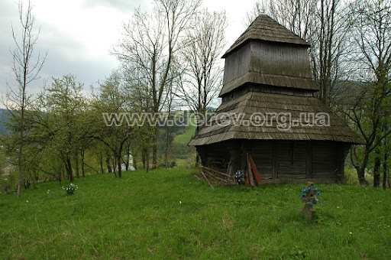
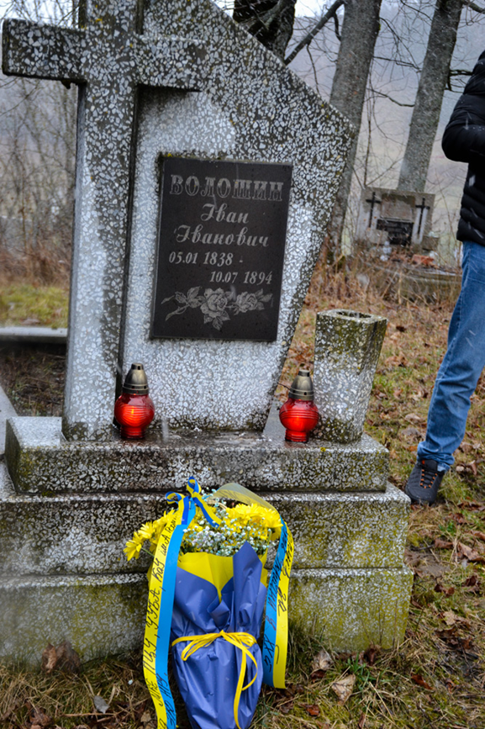
17 березня 1874 р. у подружжя Івана і Емілії Волошинів народився хлопчик,якому щасливі батьки дали ім’я Августин. Його сестри Ольга, Олена, Елеонора називали брата більш спрощено - Густі.
Дитячі роки Августина пройшли у мальовничому гірському селі Келечин. Ось як він описав рідне село у невеличкій замітці "Моя родина": "Я уродився в селі Келечин. Келечин - моя родина. Це село находиться близ під Бескидом у вишнім краю Марамороша. Село охружають високі гори з густими лісами. .. В середині села єсть красна мурована церков, а недалеко од неї фара, де биває духовний отець, моя солодка мати, там я родився, там одержав першу науку. За то я все мало і благодарно згадую сесе святоє для мене місце, цілоє родноє село, всіх жителів його".

Slide 4
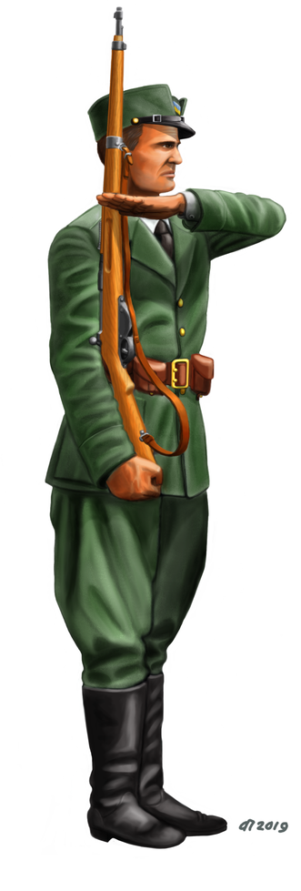

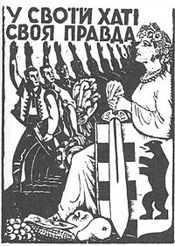

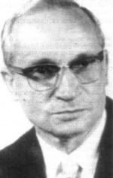
ДІЯЛЬНІСТЬ ГАРНІЗОНУ ОНОКС В ТОРУНІ
Наводяться різні дані про кількісний склад Карпатської Січі. Тільки у Волівському окрузі нараховувалося близько однієї тисячі січовиків. Станом на 30 листопада 1938 р. крім команди Карпатської Січі у Воловому, аналогічні підрозділи були в інших населених пунктах нашого краю.
Найбільшою позицією стратегічного зна­чення було село Торунь, яке стало форпостом Карпатської України на півночі. Захоплення Торуня уможливлювало легкий рух ворога в на­прямі до Хуста.
У середині листопада до Торуня прибули січовики під ко­мандою інженера Волянського. Чисельність гарнізону становила 20-25 вояків. Переважно це були молоді ідейні селянські хлопці з Бичкова.

Slide 5

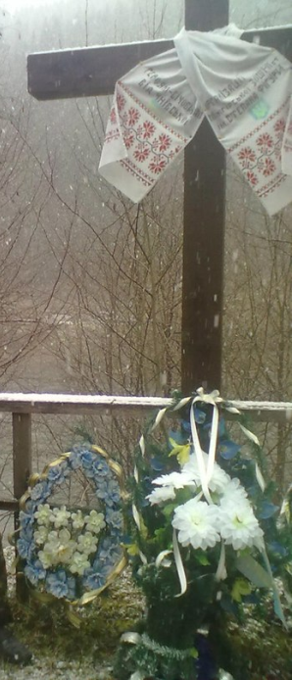
Звитяжне і криваве відлуння
Карпато-України в Тішні
…Одного березневого дня 1939 року в урочищі Тішня поблизу Волового зупинилась крита машина, так званий “чорний ворон”. Відкрились двері і з неї вийшли п’ятеро чоловік із зав’язаними назад руками. Жандарми наказали заарештованим спуститись вниз, до річки. Приречені йшли повільно, роблячи останні кроки. Згодом пролунали постріли… “Довідуюся страшну річ: у Воловому замордовано д-ра Завальницького та д-ра Фігуру…”, - записав у своєму щоденнику “Щастя і горе Карпатської України” 19 квітня 1939 р. В.Гренджа-Донський.
Ярема Селянський у своїй статті «Коли їх ховали – їм сурми не грали» описує тодішні події: «Офіцер наказав жандармам цілитися. Прощальне «Слава Карпатській Україні» було перерване пострілами, що відлунням прокотилося урочищем. ..»
В.В.Петрище з Лозянського, йдучи ранком на роботу, натрапив на чотири трупи - Степана Фігури, Якова Завальницького, Олексія (Марка) Колесника, Михайла Віньяра. Вони лежали під скелею біля води. Всі були вбиті пострілами в потилицю. Однак, розстріляних було все-таки п’ятеро. Один з них був важко поранений і діждавшись, коли жандарми підуть геть, він перебрався через річку і згодом переховувався в Лозянському у Клевця. Федір Грегулич був родом з Пряшівщини. На жаль, його подальша доля невідома.

Slide 6

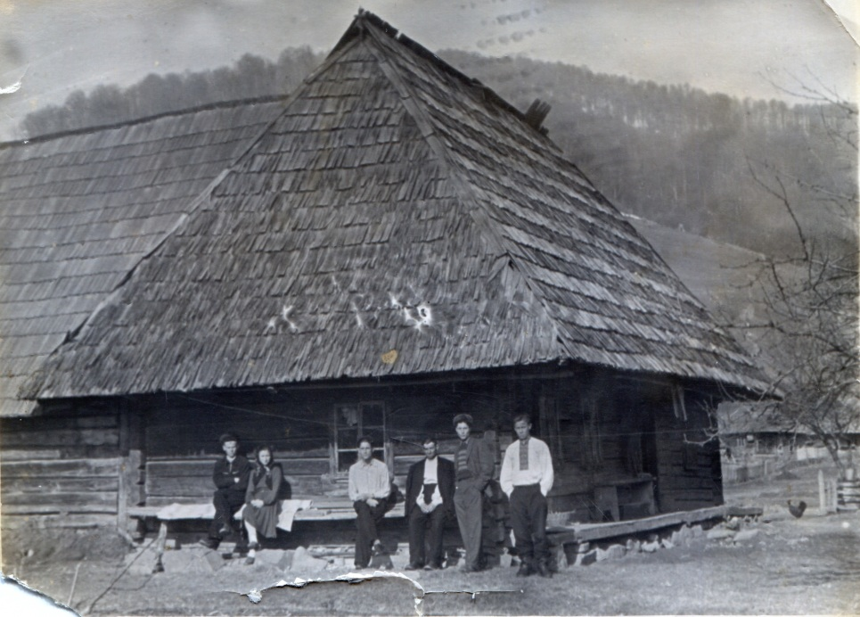
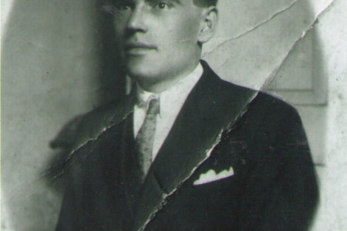
Про Степана Фігуру В.Гренджа-Донський писав, що “був він першорядним педагогом, серед молоді надзвичайно любленим. Третину своєї платні роздавав своїм ученикам, утримував кількох здібних хлопців в інтернаті на свій кошт”. Те ж саме наш видатний земляк пише про Я.Завальницького, який “допомагав, де тільки міг, “роззичаючи” гроші з своєї платні селянам не те що без проценту, але в більшості і сам капітал йому бідні селяни не повертали”. Із сказаного видно, що ці люди користувались великим авторитетом у населення …
В.Гренджа-Донський був близько знайомий з Фігурою, Завальницьким і Дудикевичем. Кожна зустріч з ними носила діловий характер, особливо в 1939 р. В щоденнику поета і письменника є виписки, датовані 6,7,8 січня: «Зустріч друзів була теплою і тоді вони домовились про поїздку в Майдан». У цьому селі вони спричинилися до створення місцевої команди Карпатської Січі. Командантом Волівської Січі був Степан Фігура. Він добре розумів, що вона конче потрібна, бо сусіди-агресори точать зуби на молоду Карпатську Україну.
Село Запереділля, 1930-ті роки. Третій справа, ймовірно, Яків Завальницький
МІЖГІРСЬКІ ІНТЕЛІГЕНТИ
СТЕПАН ФІГУРА І
ЯКІВ ЗАВАЛЬНИЦЬКИЙ

Slide 7
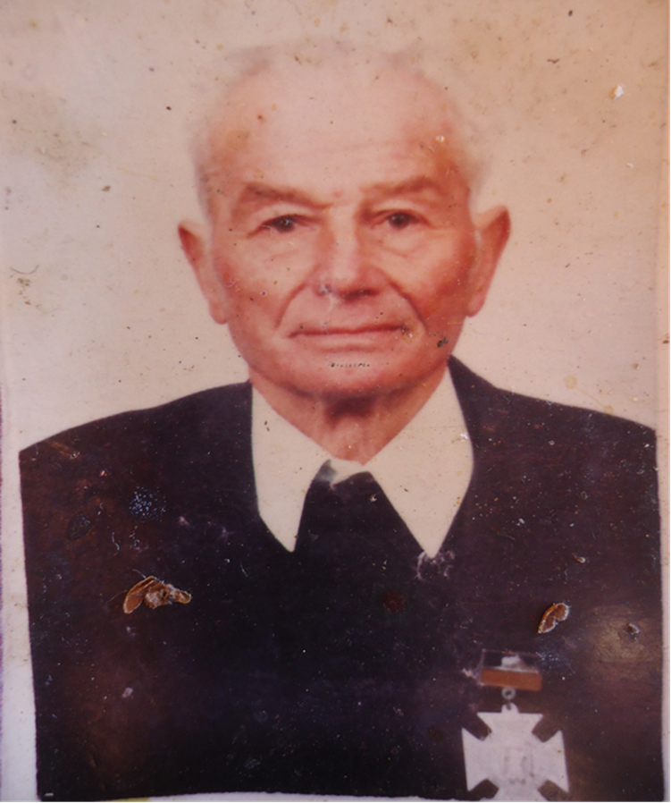


ВІРНИЙ СИН КАРПАТСЬКОЇ УКРАЇНИ
Після закінчення сільської школи на Виноградівщині, Елемір Медвідь переїхав до Хуста, де в горожанській школі сам директор Балецький навчав азам духовності й національної гідності. І не випадково у 16 років Еміл став вихованцем молодіжної організації «Пласт», а невдовзі вступає у ряди Організації народної оборони Карпатської Січі.
Елемір Медвідь згадував наступне: «Мені зарубцювався в пам’яті мітинг, котрий відбувся в переддень Карпатської України. Серед багатолюдної колони були і ми, пластуни. З синьо-жовтими прапорами, тризубами прийшли до греко-католицького Собору. Затамувавши подих, ми слухали Августина Волошина. Дотепер пам’ятаю його слова про самостійність держави, про стійкість і мужність».
У бою на Красному полі сили були нерівними. Неподалік Еміла стався вибух. Отямився січовик у Сокирницях. Його молодий організм зумів перебороти контузію.
«Іду собі, а тут назустріч – мадярський жандарм, а за ним цивільний. Мене затримали. Не зміг викрутитися, адже мав значок і посвідчення. Повезли мене в Тячів, кинули у камеру. Наступного дня без допиту і рішення суду, нас повезли на розстріл… Але в останню хвилину нас вирішили допитати. Я відбився як міг, говорив, що йшов від тітки з Великого Бичкова до Хуста, потрапив сюди випадково. Один з допитувачів махнув на це рукою, мовляв нехай іде геть звідси. Можливо вони повірили, що занадно молодий, щоб бути на Красному полі…», – читаємо у спогадах січовика Еміла Медвідя.
Січовик Елемір Медвідь
(22.01.1922 р. – 12.03.2009 р.)

Slide 8

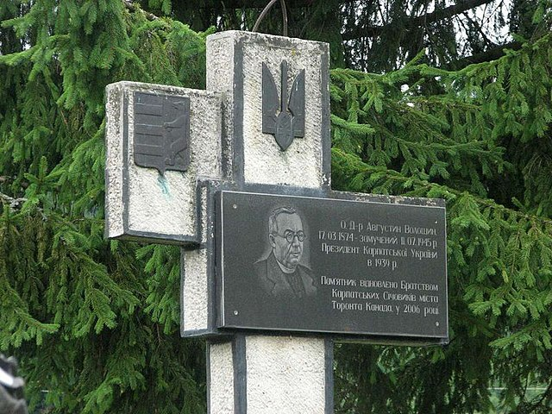

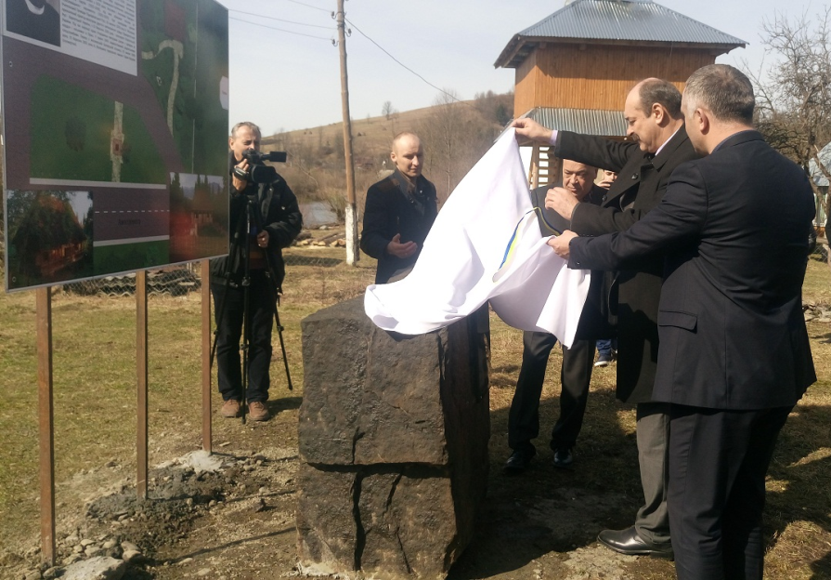
ПАМ’ЯТЬ І МЕМОРІАЛІЗАЦІЯ
село Келечин
Пам’ятник у центрі села
та закладення першого каменю під майбутній музей Августина Волошина
Могила батька Августина Волошина – о.Івана Волошина

Slide 9

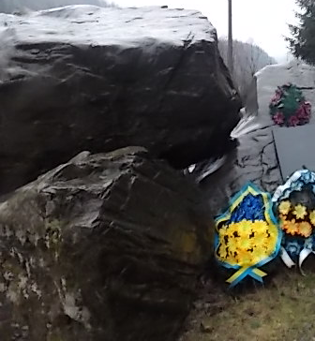
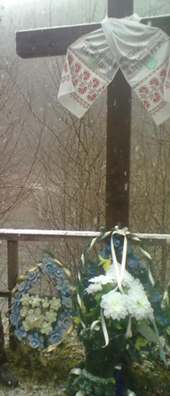
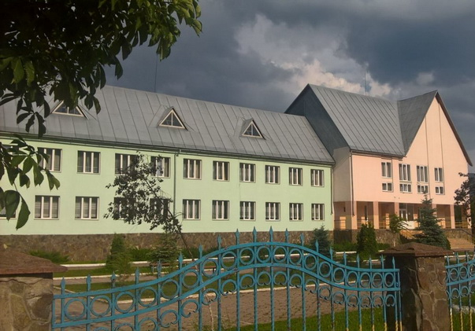
ПАМ’ЯТЬ І МЕМОРІАЛІЗАЦІЯ
село Сойми та селище Міжгір’я
в селі Сойми встановлено символічний пам’ятний знак поручнику Карпатської Січі Федору Тацинцю
Міжгірський ліцей №2 імені Августина Волошина
Міжгірської селищної ради
в селищі Міжгір’я, урочище Тішня на місці розстрілу січовиків небайдужими встановлено хрест січовикам

Slide 10
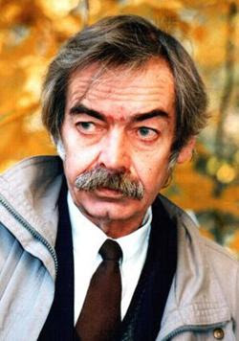
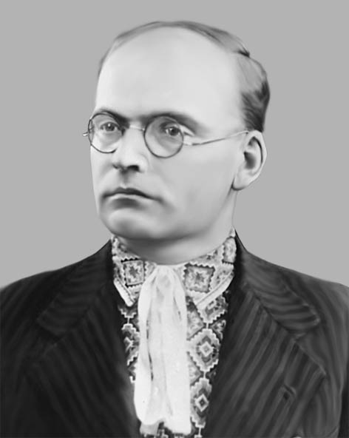
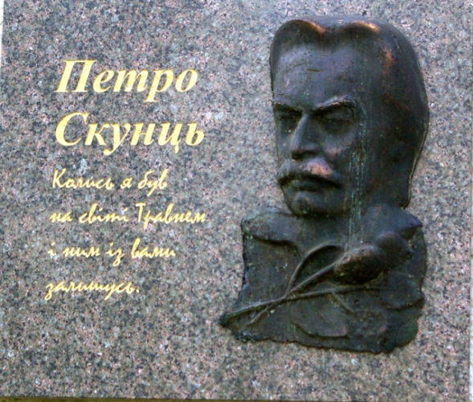
ПАМ’ЯТЬ І МЕМОРІАЛІЗАЦІЯ
Видатні земляки про А.Волошина та Карпатську Україну
… І все ж перед Богом схилю я коліна
За те, що Вкраїна Карпатська була,
Що є на планеті Карпатська Вкраїна,-
Любім її, браття, вона ще мала.
Любім не за гроші й за сині волошки,
А просто за те, що вона у нас є…
Стоїть наодинці із Богом Волошин,
І Бог до Вкраїни обличчям встає.
ПЕТРО СКУНЦЬ
Петро Скунць
(1942-2007)
Василь Гренджа-Донський
(1897-1974)
Плавле кача по тисині;
«Мамко моя, не лай нині,
Залаєш ми в злу годину,
Сам не знаю, де погину».
Залає мати сина, лає,
Син додому не вертає…
Серед поля, на долині
лягло серце у тернині!
В.ГРЕНДЖА-ДОНСЬКИЙ
Меморіальна дошка письменнику на фасаді Міжгірського ліцею №1

Slide 11
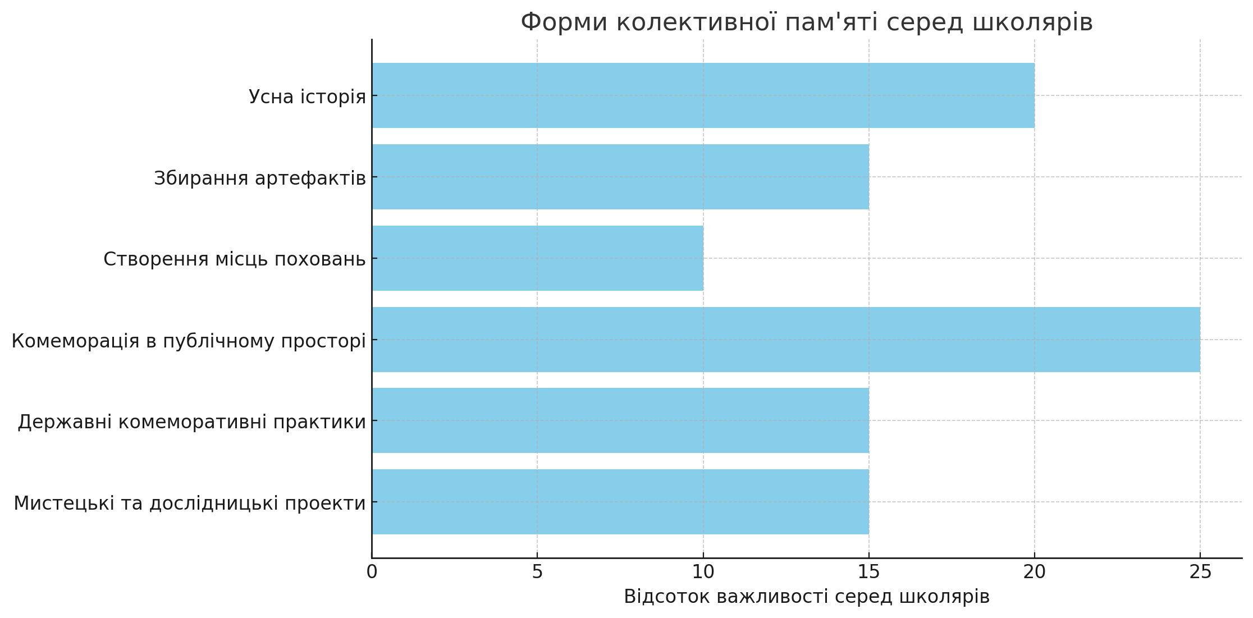
Діаграма, яка відображає різні форми колективної пам'яті та їхню важливість серед школярів.
Вона ілюструє, що найбільший інтерес викликають комеморація в публічному просторі (наприклад, меморіали та перейменування вулиць) та усна історія.

Slide 12
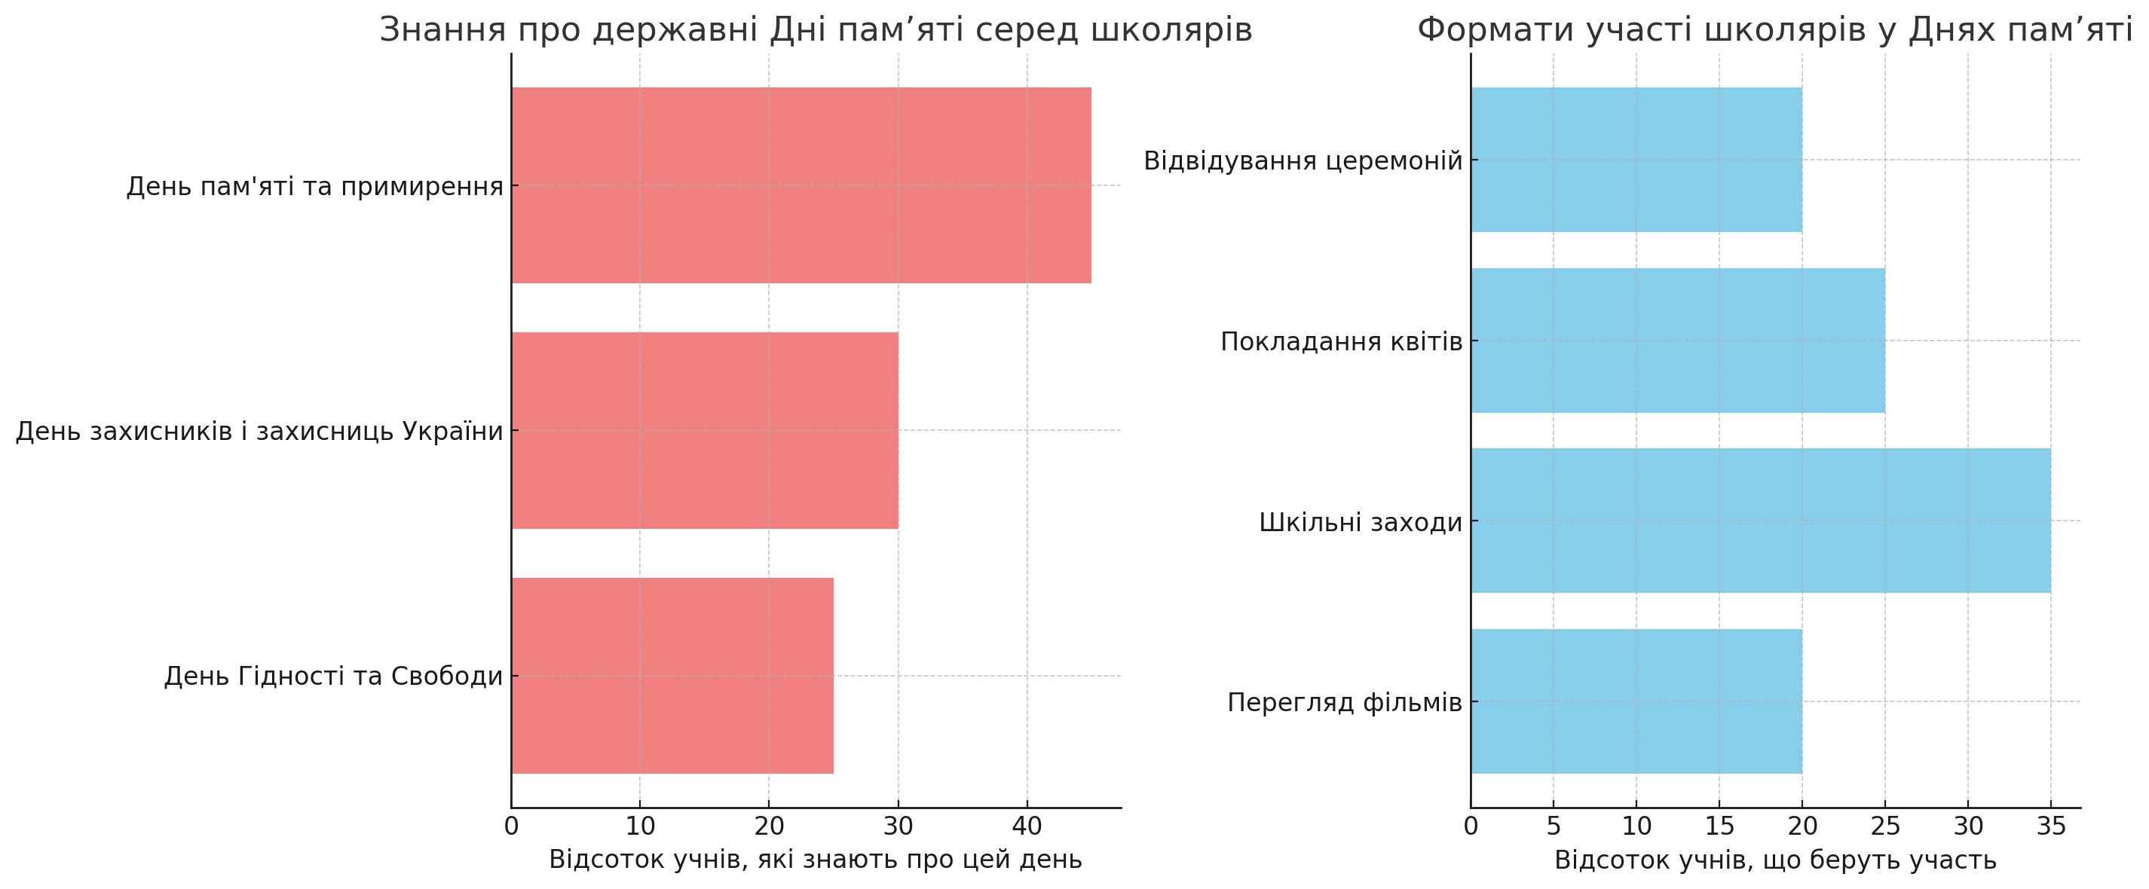
Ці візуалізації допоможуть зрозуміти рівень обізнаності про пам’ятні дні та способи вшанування серед учнів.

Slide 13
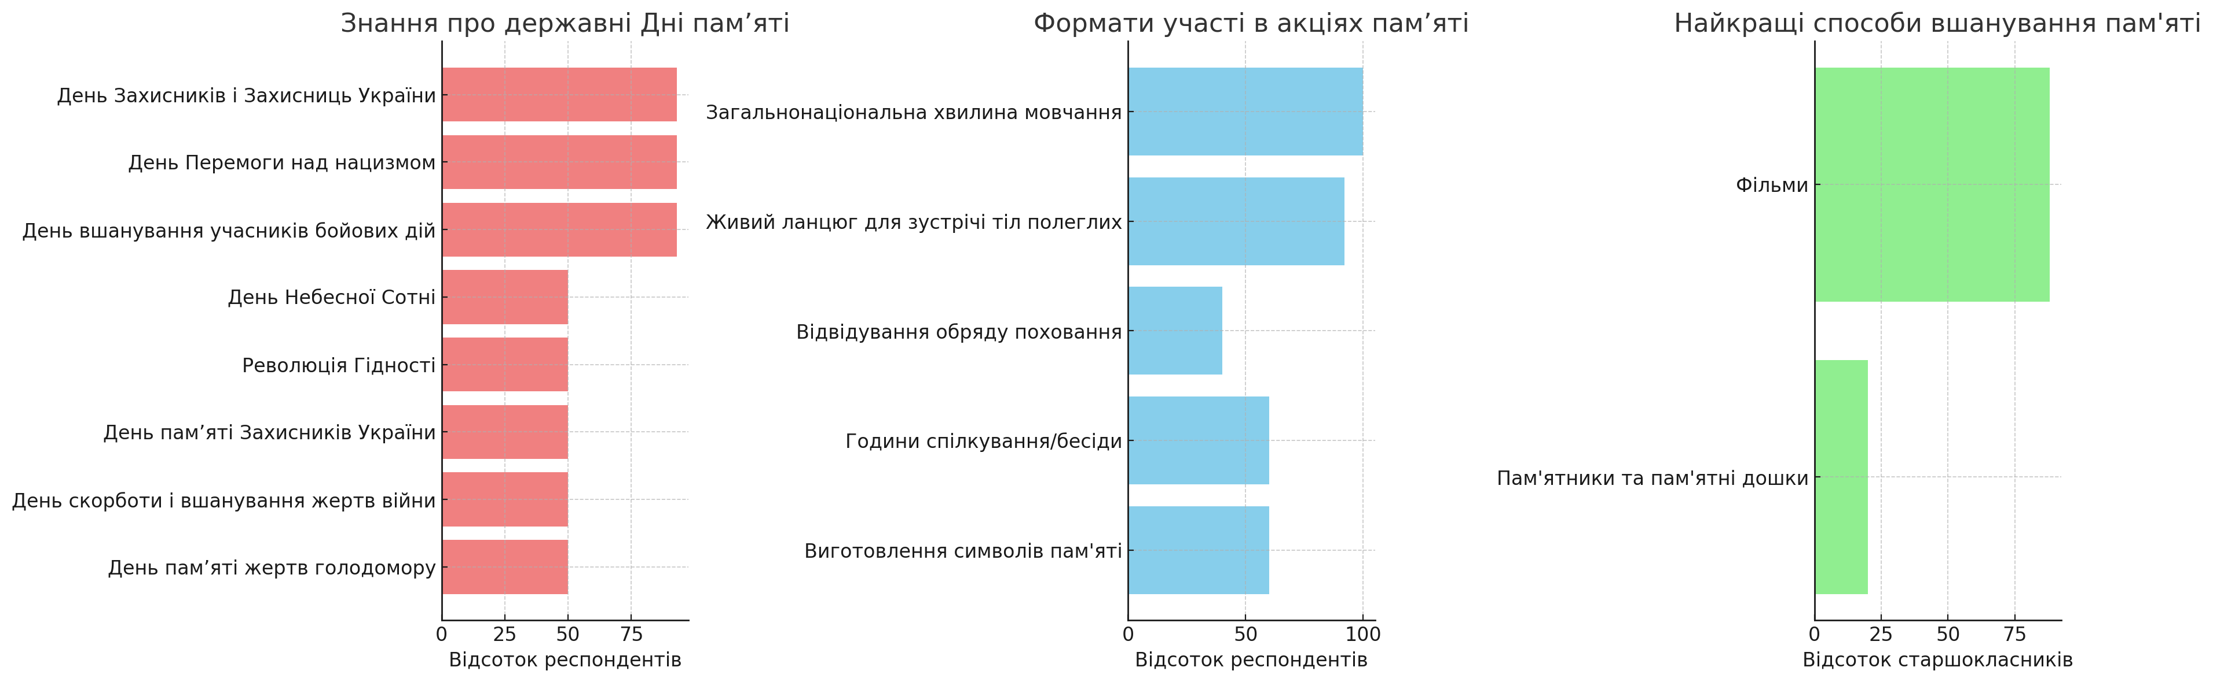
Знання про державні Дні пам’яті – відображає дні пам’яті, які найчастіше згадували різні респонденти, особливо перехожі та старшокласники.
Формати участі в акціях пам’яті – показує, як різні групи беруть участь у заходах, таких як хвилина мовчання, живий ланцюг та інші.
Найкращі способи вшанування пам'яті – демонструє, що старшокласники вважають найкращими способами вшанування (фільми та пам'ятники).

Slide 14
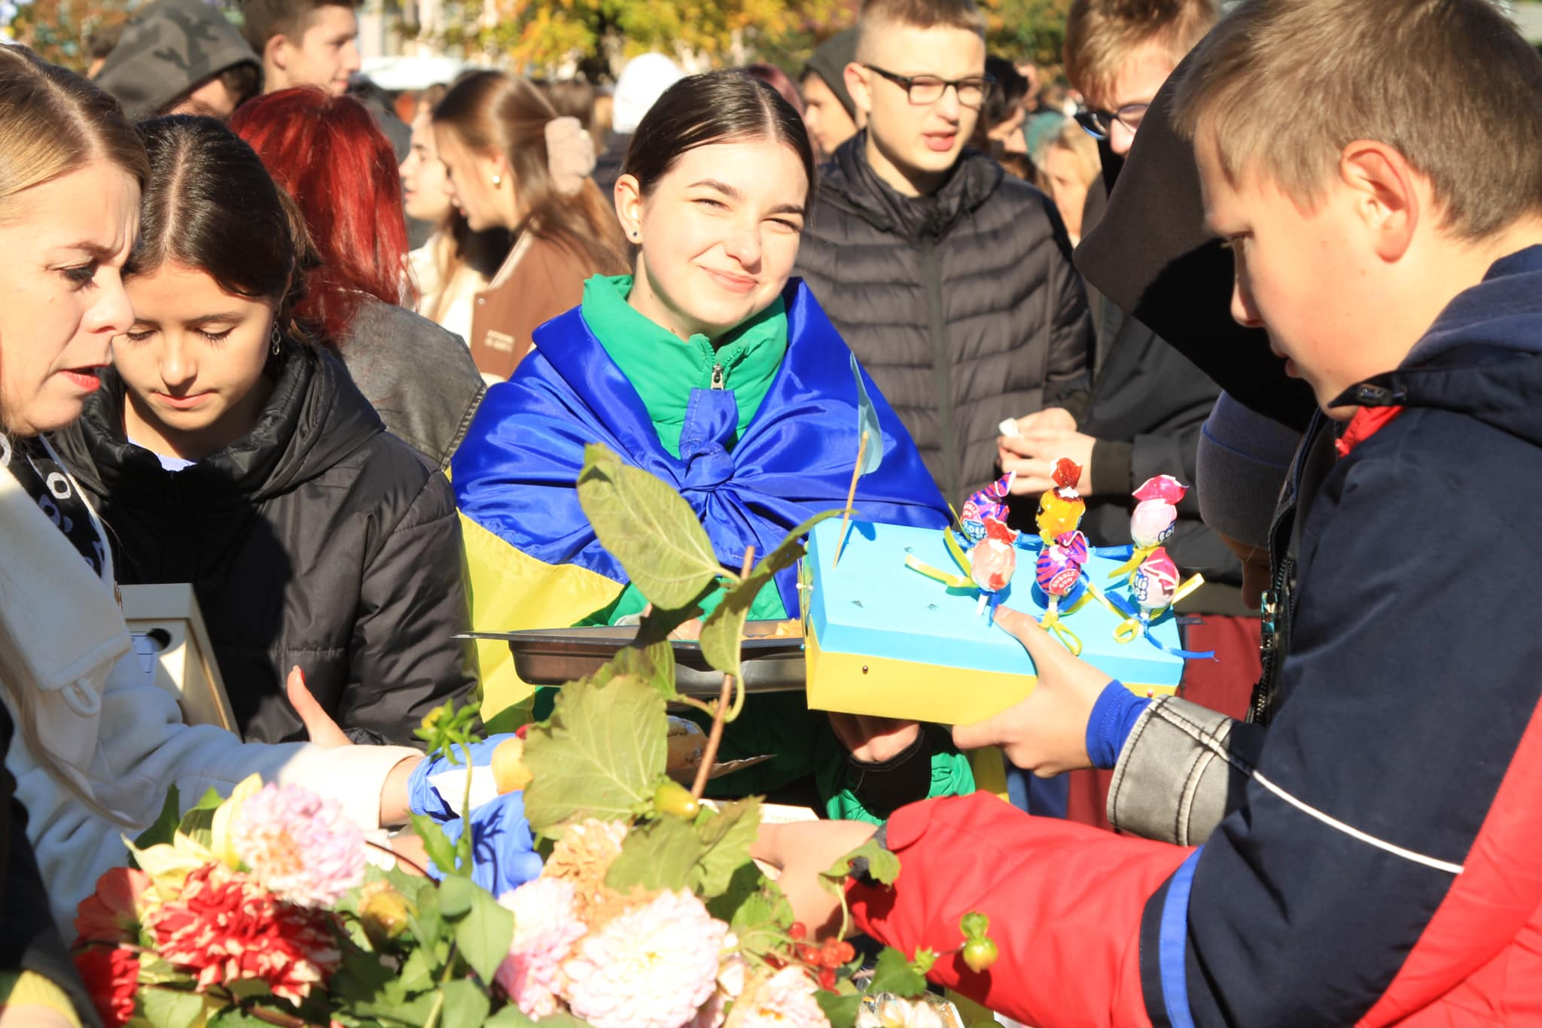
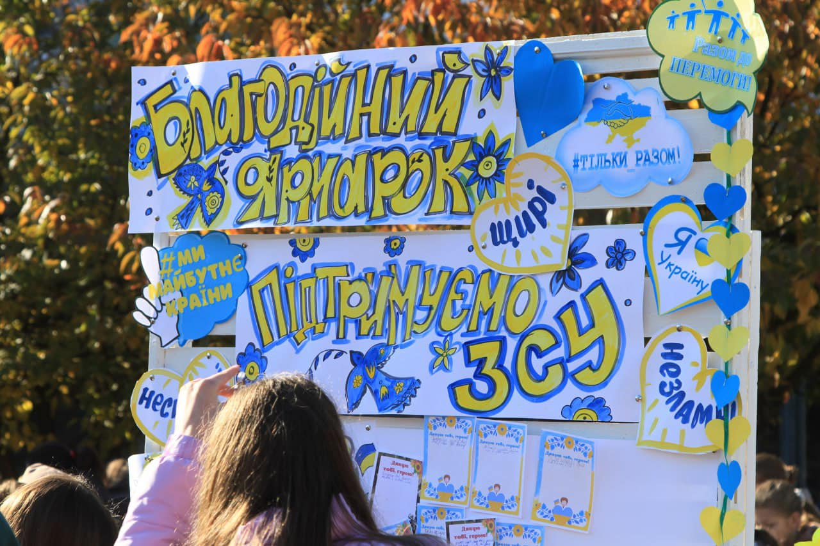
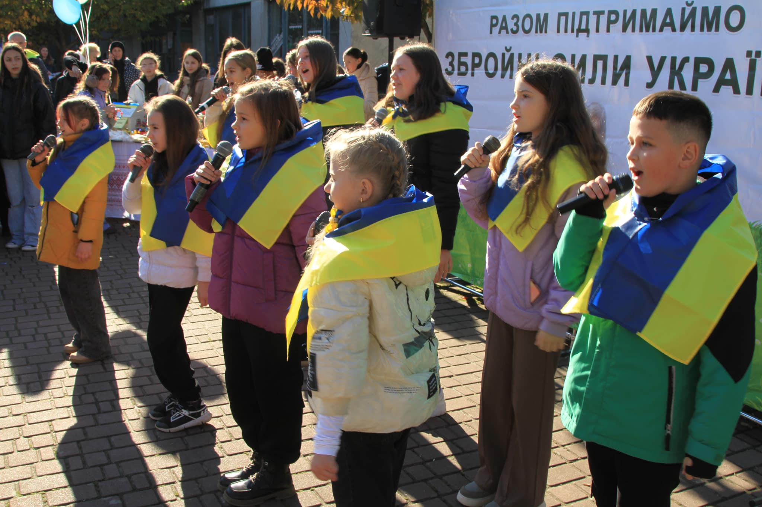
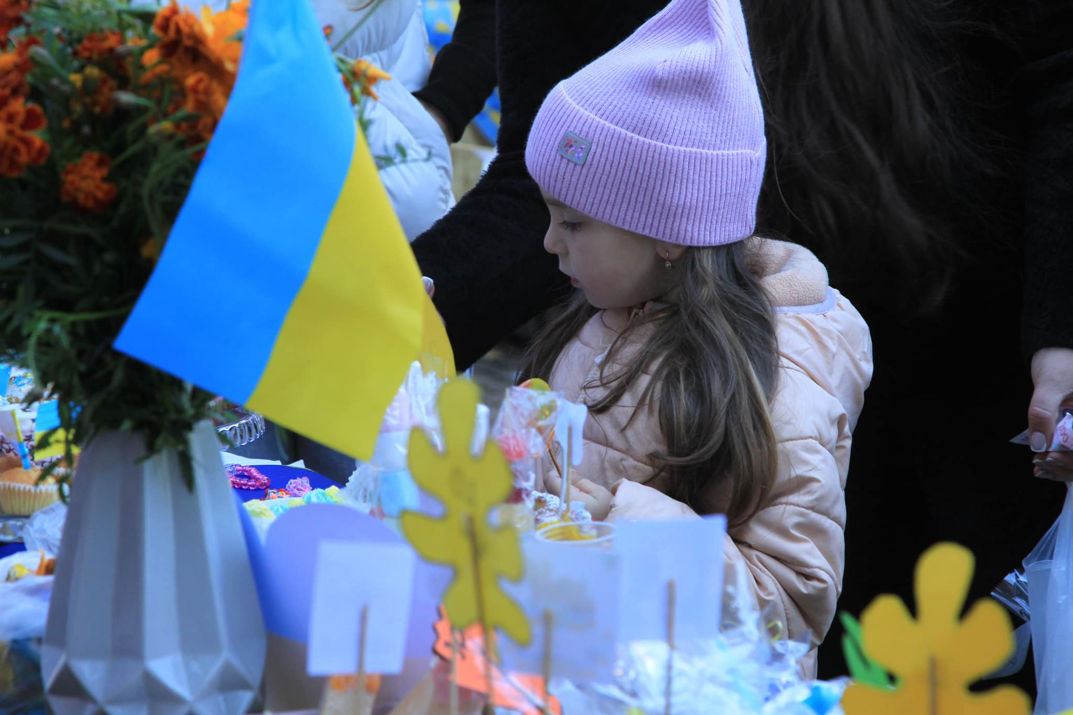
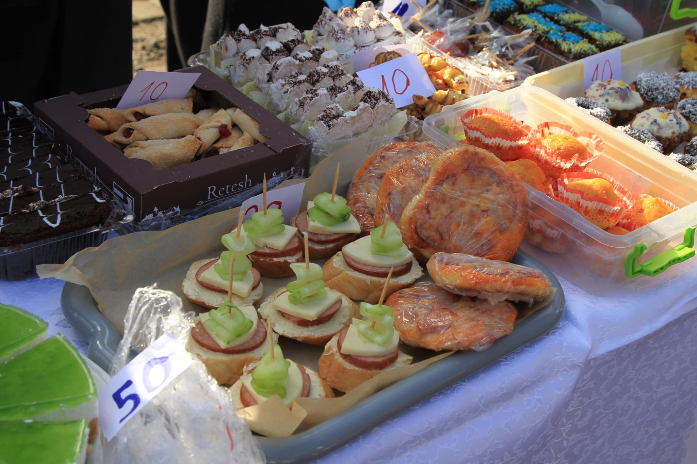
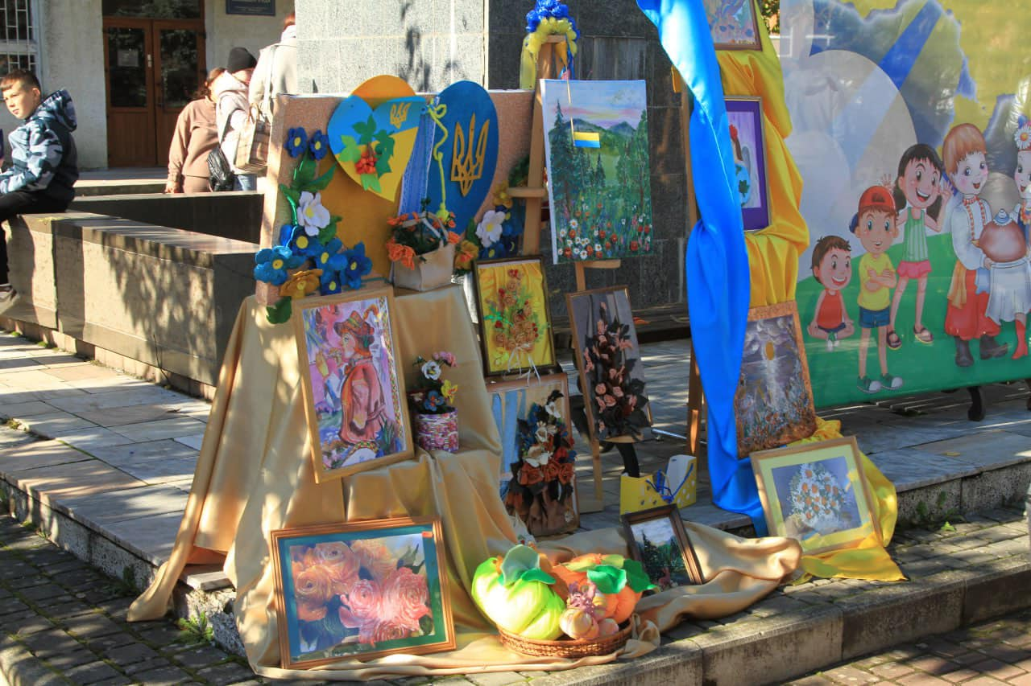
Консолідації суспільства сприяє широкий спектр волонтерської роботи. Вже стало доброю традицією у навчальних закладах Міжгірської громади організовувати ярмарки-продажі, останній з яких відбувся 18 жовтня 2024 р. Серед освітньо-виховних заходів є зустрічі із Захисниками.

Slide 15
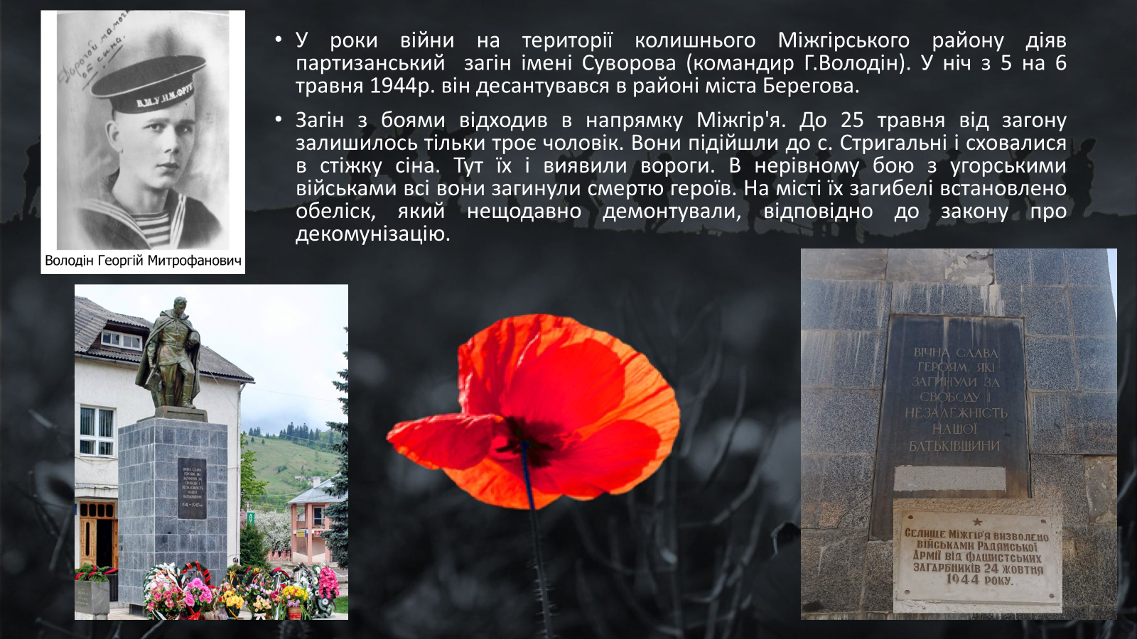
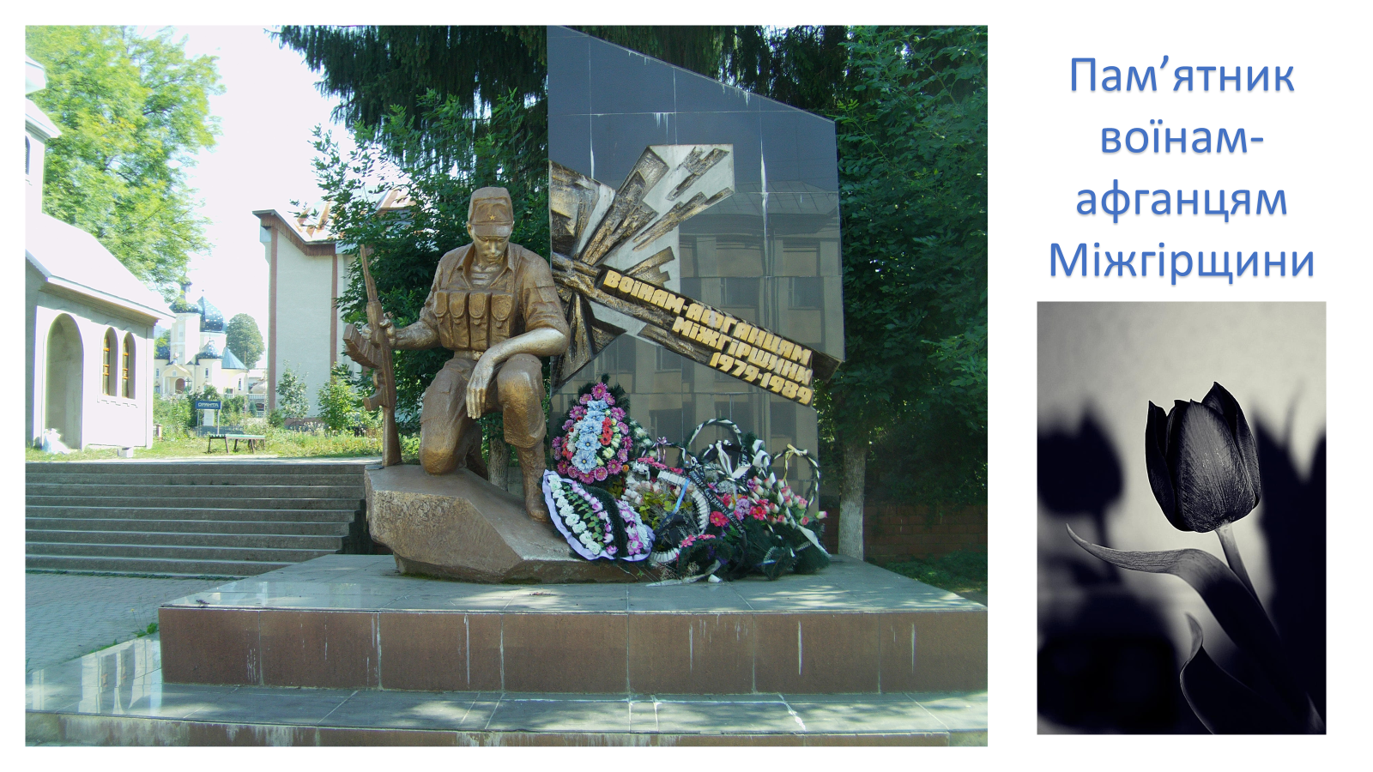
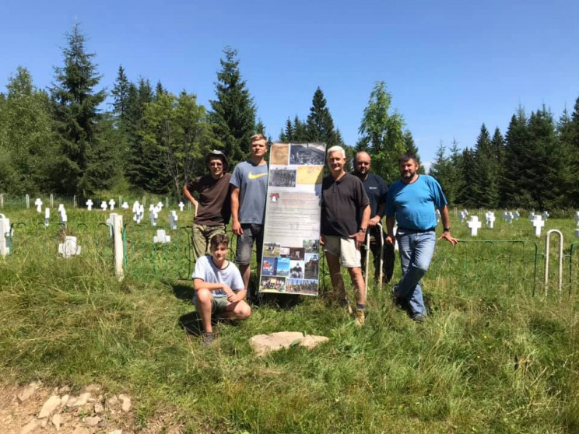
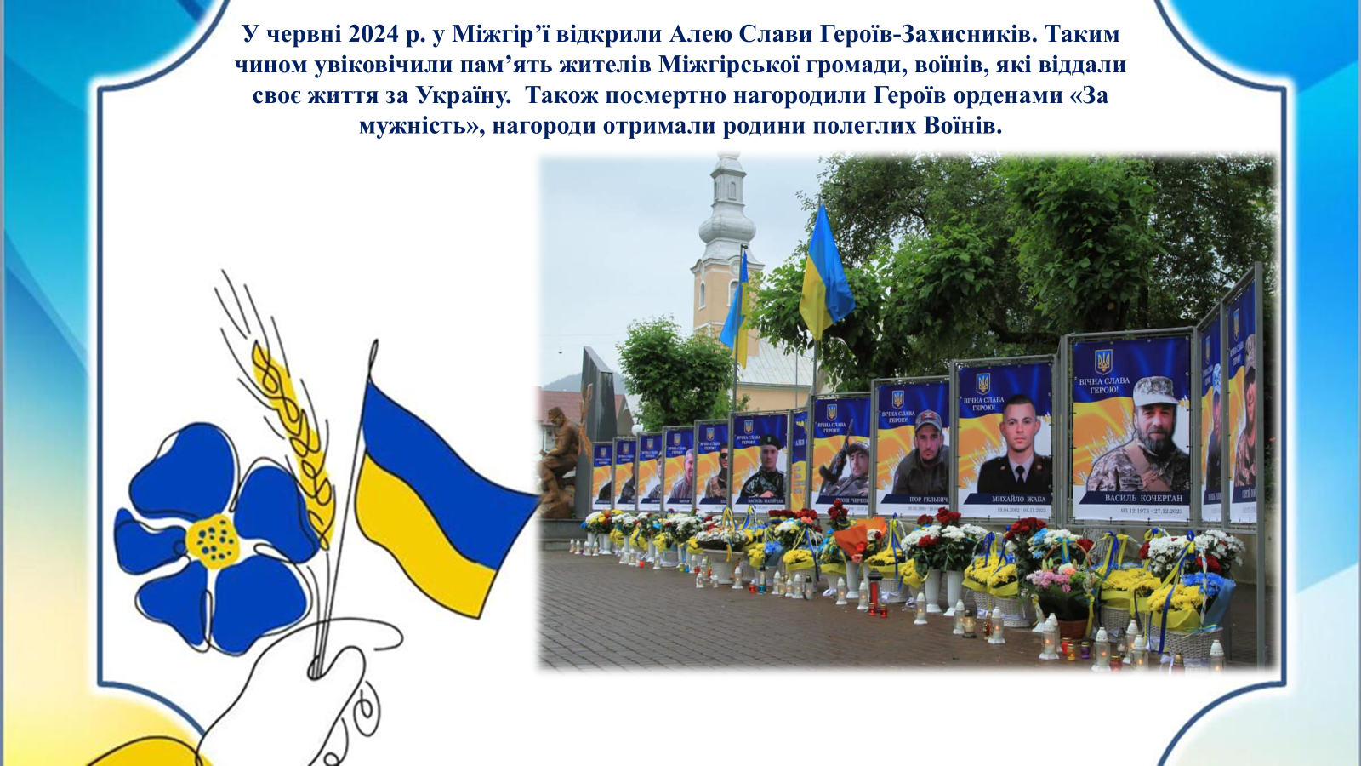
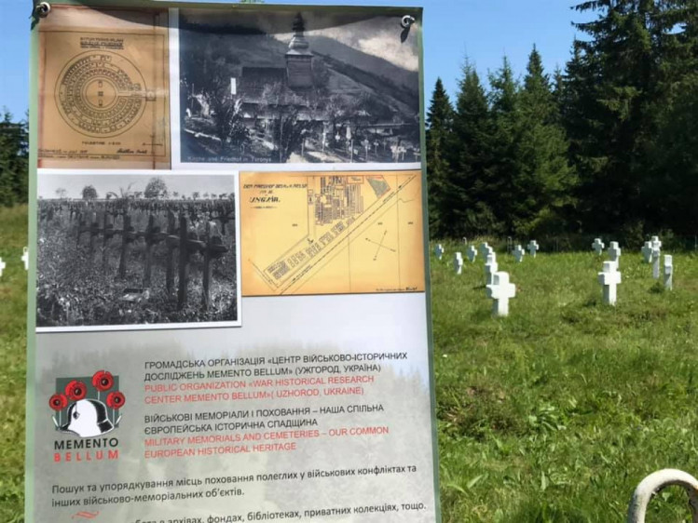
Що подивитися біля Торунського перевалу
Цвинтар із похованнями вояків австро-угорської армії часів Першої світової війни.
Пам'ятний знак жертвам війни.
Залишки знака, встановленого на честь радянських воїнів. Залізобетонний ДОТ, збудований приблизно 1940 року.

